Slide 1




Slide 2



Lập được dàn ý cho bài văn tả cảnh.
Trình bày bài văn miêu tả cảnh theo dàn ý đã lập một cách rõ ràng, đúng ý.

Slide 3


Chọn đề bài
01
Lập dàn ý
02
Trình bày miệng
03

Slide 4



Slide 5





Tôi là hướng dẫn viên du lịch

Slide 6










Hoàn thành
1
2
3
4
Notes:
Bấm chuột vào chữ số để xuất hiện câu hỏi . Sau khi trả lời xong bấm vào Hoàn thành

Slide 7


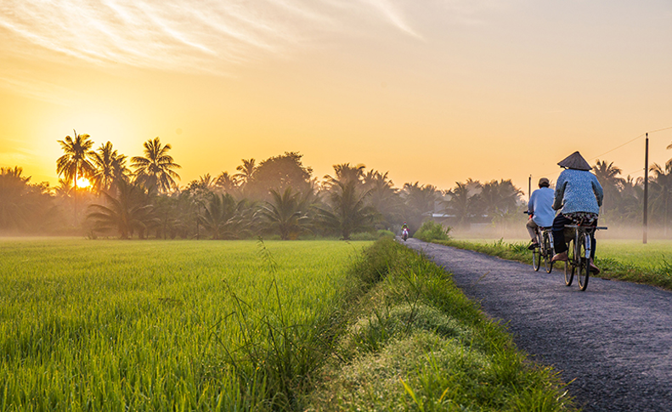

Một ngày mới bắt đầu ở quê em.
QUAY VỀ
Notes:
Click quay về

Slide 8
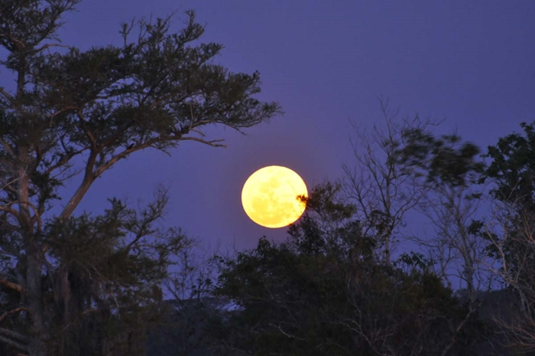
Một đêm trăng đẹp
QUAY VỀ
Notes:
Click quay về

Slide 9
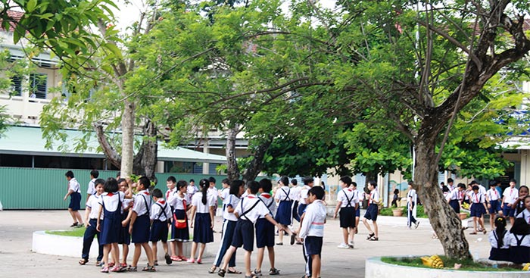
Trường em trước buổi học
QUAY VỀ
Notes:
Click quay về

Slide 10
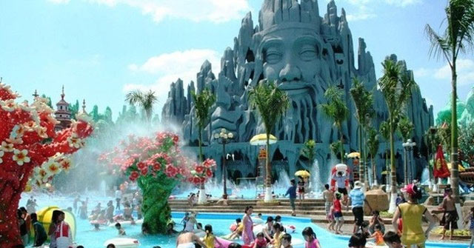
Một khu vui chơi, giải trí mà em thích
QUAY VỀ
Notes:
Click quay về

Slide 11



Slide 12

Lập dàn ý miêu tả một trong các cảnh sau:
a) Một ngày mới bắt đầu ở quê em.
Tiêu chí
Đúng, đủ bố cục 3 phần
Nêu được các ý theo trình tự thời gian hoặc không gian
Từ ngữ, hình ảnh phù hợp, sáng tạo
b) Một đêm trăng đẹp.
c) Trường em trước buổi học.
d) Một khu vui chơi, giải trí mà em thích.

Slide 13

DÀN Ý THAM KHẢO
I. Mở bài: Giới thiệu bao quát cảnh sẽ tả
Em tả cảnh gì, ở đâu? Em nhìn thấy cảnh vào dịp nào? Vào thời gian nào?
II. Thân bài: Tả những nét nổi bật của cảnh vật.
a) Tả bao quát
-Tả bao quát toàn cảnh: Tả những nét chung.
b) Tả chi tiết:
- Tả sự thay đổi của cảnh theo thời gian.
- Tả theo trình tự từng bộ phận của cảnh:
+ Từ xa đến gần hoặc từ gần đến xa.
+ Từ cao xuống thấp hoặc từ thấp lên cao.
+ Tả hoạt động của con người hoặc động vật có liên quan đến cảnh.
III. Kết bài
Nêu cảm xúc và suy nghĩ của em về cảnh đã tả.

Slide 14
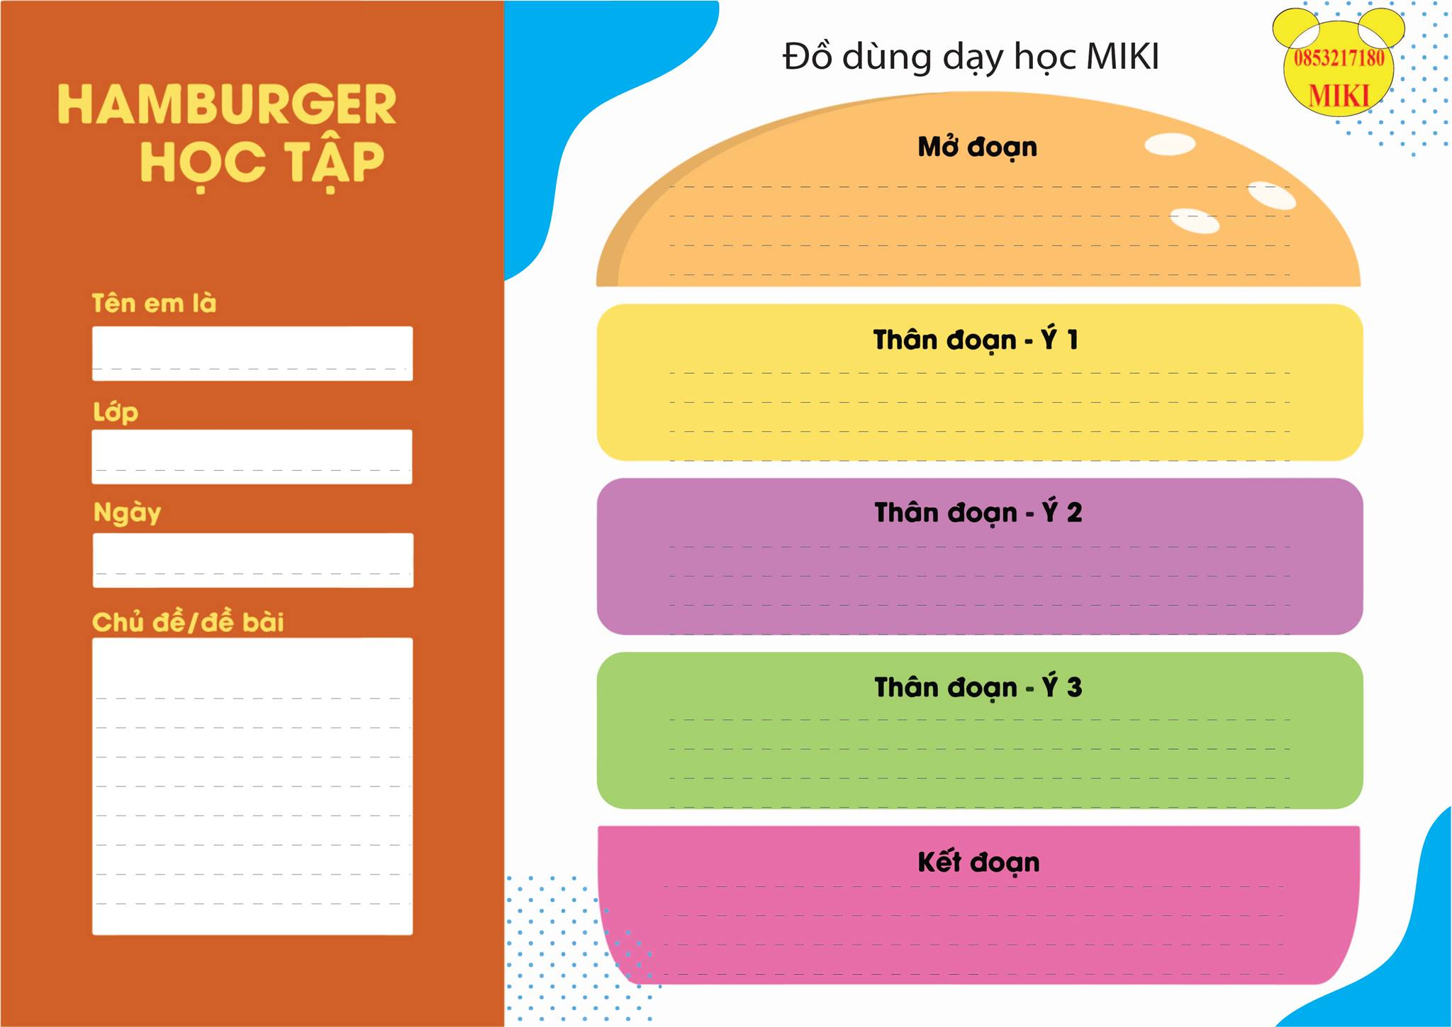
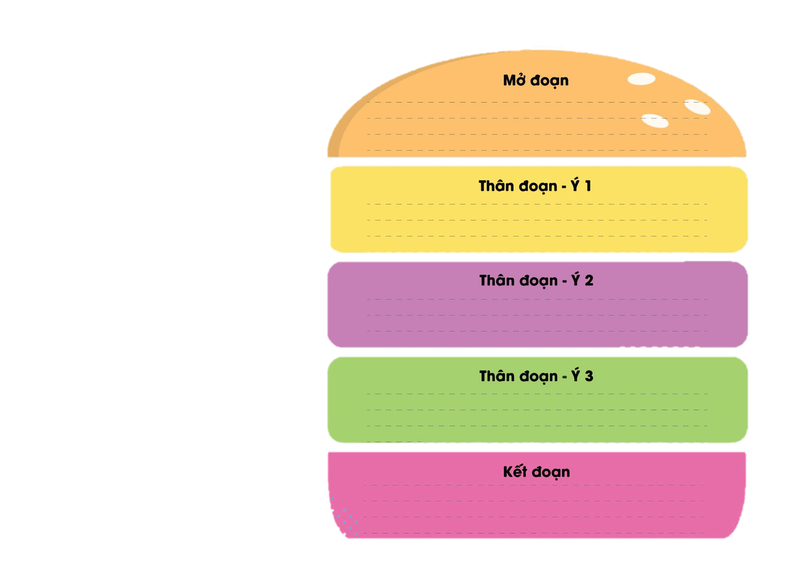





Ngày mới bắt đầu ở quê hương em thật vui, thật nhộn nhịp.
Tiếng gà gáy lảnh lót rồi vang vọng khắp thôn xóm. Phía đằng đông, ánh mặt trời rạng dần rồi toả sáng.
Trâu, bò trong chuồng đã thức dậy. Gà, vịt kéo nhau ra sân, ra vườn. Vòm trời xanh trong, gió thổi mát rượi. Cây cối tươi tắn, những giọt sương đêm nhấp nháy trên cành cây, kẽ lá.
Một ngày mới bắt đầu ở quê em.
Khói lam đã lảng vảng trên các mái nhà. Các bà, các chị chuẩn bị cho bữa ăn sáng. Các âm thanh vang vọng khắp xóm thôn. Ngoài đường đông người qua lại, nhịp sống nhộn nhịp hơn.
Em rất yêu ngày mới bắt đầu ở quê em. Em sẽ ra sức học tập để sau này góp phần xây dựng quê hương

Slide 15
Đêm rằm trăng tỏa sáng khắp bầu trời và mặt đất.
Màn đêm dần buông, bầu trời thăm thẳm, lấp lánh ánh sao. Trăng lấp ló thấp thoáng sau lũy tre làng. Gió thổi mát rượi. Làng xóm rộn rã nhộn nhịp tiếng nói cười
Mặt trăng tròn vành vạnh như một chiếc đĩa lơ lửng giữa không trung. Ánh trăng vằng vặc soi sáng xuống sân nhà, nhà cửa, ruộng đồng,..
Một đêm trăng đẹp
Trên đường làng trẻ em nối đuôi nhau chơi rước đèn, ca hát rộn rang. Ai nấy đều vui vẻ phá cỗ giữa sân đình.
Cảnh làng quê trong đêm trăng đẹp như một bức tranh làm cho em càng thêm yêu mến quê hương. Em sẽ không bao giờ quên ánh trăng đêm ấy.

Slide 16
Sáng nào em cũng đi học sớm, em có dịp nhìn ngôi trường em thật lâu, thật kĩ. Quang cảnh trường em trước giờ vào lớp thật đẹp thật vui.
Tấm biển mang tên trường mới tinh trên đầu hai trụ cổng. Bác cổng sắt đồ sộ dang đôi tay chào đón chúng em tới trường.
Sân trường sạch sẽ. Hàng cây xanh trong sân trường đã thức giấc, cành lá vươn cao trong nắng sớm. Trụ cờ sừng sững, lá cờ phần phật trong gió sớm. Các phòng học sạch sẽ, bàn ghế kê ngay ngắn.
Trường em trước buổi học.
Đội trực nhật tiếp tục những công việc của mình. Học sinh đến trường mỗi lúc một đông, âm thanh ồn ã, náo nhiệt. Trống trường vang lên học sinh xếp hàng vào lớp và chuẩn bị tư thế cho buổi học mới.
Em rất thích quang cảnh trường em trước giờ vào lớp. Em mong trường em mỗi ngày khang trang, tươi đẹp.

Slide 17
Sau một tuần học căng thẳng và vất vả, chủ nhật vừa rồi em được bố mẹ cho tới khu vui chơi của thành phố.
Nhìn từ xa, khu vui chơi như một bức tranh đầy màu sắc vì mỗi trò chơi lại được sơn một màu khác nhau. Người ta đặt cho nó một cái tên rất hay là: Khu vườn cổ tích.
Đến gần hơn em mới thấy khu vui chơi được chia ra làm những khu vực nhỏ, mỗi khu vực đủ rộng để sắp xếp một trò chơi khác nhau: bập bênh, cầu trượt, thú nhún, ô tô lượn, xích đu.
Một khu vui chơi, giải trí mà em thích.
Trò chơi mà em thích nhất ở đây là vòng quay ngựa gỗ. Lần nào tới đây em cũng sẽ chơi trò chơi này đầu tiên. Cảm giác ngồi trên chú ngựa theo những vòng xoay thật thích thú.
Cuối tuần luôn là thời gian vui vẻ nhất của em. Em luôn được bố mẹ dẫn đi tham quan và thỏa thích chơi trò chơi ở những khu vui chơi sau những ngày học vất vả.

Slide 18



Slide 19
TIÊU CHÍ ĐÁNH GIÁ
Nội dung
Hình thức
Bố cục đủ 3 phần.
Trình tự miêu tả hợp lý.
Diễn đạt trôi chảy, lời văn tự nhiên.
Tình cảm chân thành.

Slide 20

Chia sẻ

Slide 21

Lập được dàn ý cho bài văn tả cảnh.
Trình bày bài văn miêu tả cảnh theo dàn ý đã lập một cách rõ ràng, đúng ý.

Slide 22


Dặn dò
Em hoàn chỉnh dàn ý bài văn và chuẩn bị cho tiết kiểm tra viết.

